Slide 1
الرماية الأولمبية مهارة سحب الزناد أعداد :أ.م.د غصون ناطق م.د لقاء علي

Slide 2
مهارة سحب الزناد
تعتبر عملية سحب الزناد من أحد عناصر أداء الرامي الأساسية، وتؤدي كل العناصر عموماً لعملية الدقة في اخراج الأطلاقة التي تصيب مركز الدائرة إلا إن عنصر الضغط على الزناد يعتبر هو العنصر الحساس في تحقيق دقة الأطلاقة. وقد شبه أحد المدربين هذه العلاقة بعملية جمع المال وانفاقه فكذلك تعتبر عملية سحب الزناد بمثابة انفاق المال في وجهته السليمة والخطأ في ضغط الزناد يعني أهدار هذا المال.
فأذا فكرنا في مهلرة سحب الزناد مجرد حركة للأصبع الضاغط في أتجاه الخلف ربما لاتحمل المعنى المعقد لطبيعة هذه المهارة التي تعددت فيها الاراء من الرماة والمتدربين
ان عملية سحب الزناد هي عبارة عن حركة العضلات المشاركة التي تقوم بتثبيت السلاح وهذا يتطلب من هذه العضلات بعض الشد الخفيف الغير محسوس مع الثبات المطلق لكافة عضلات الجسم
ومن الاساسيات المهمه ان تكون حركة الاصبع الضاغط تؤدى بانفصال تام عن بقية عضلات اليد لاسيما عضلات الكف والرسغ.

Slide 3
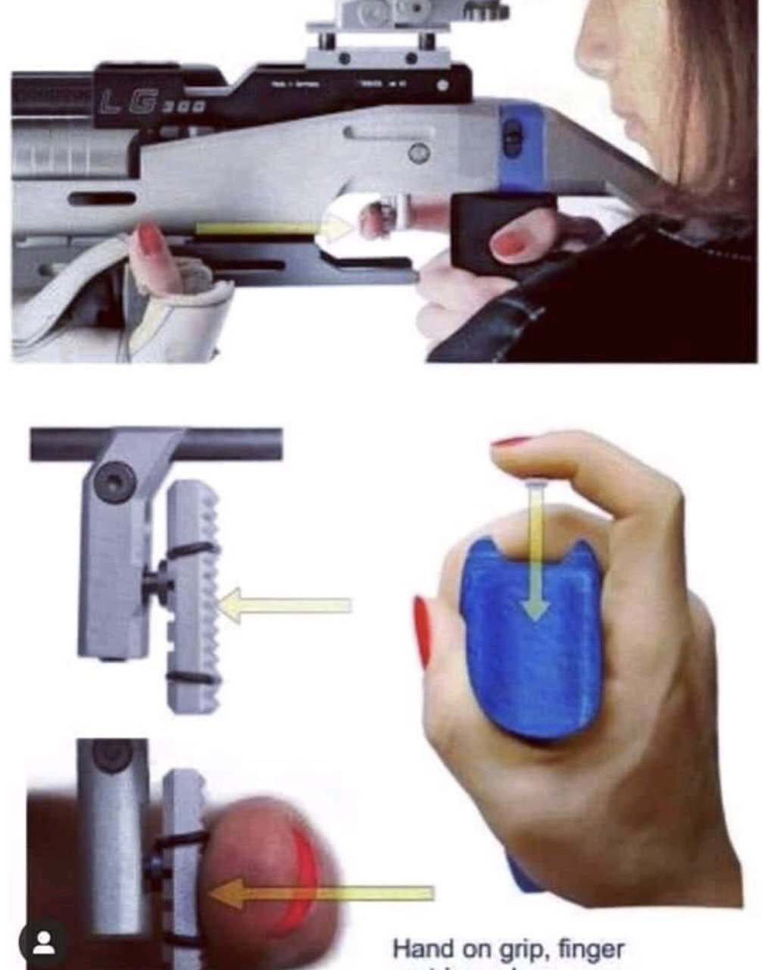

Slide 4
معلومات هامة عن سحب الزناد
ان مهارة سحب الزناد تعتبر الحد الفاصل الذي يحدد موقع الاطلاقة من مركز الهدف وقيمتها الرقمية والعشرية
مبدء الفروق الفردية حيث يستخدم المدربون تمرينات وأساليب تدريبية للوصول للطريقة المثالية بما يتلائم مع طبيعة كل رامي
ان مهارة سحب الزناد هي خط الشروع للمحصلة النهائية المتمثلة بدقة التصويب والتي تحدد موقع الاطلاقة. وان ذلك يتم من خلال تحديد مقدار القوة وزمن سحب الزناد وطريقة أداء هذه المهارة

Slide 5
زمن وقوة ضغط الزناد:- حيث يقاس وزن الزناد ب 120-140 غم فلا يجوز تسليط قوة بالأصبع الضاغط أعلى من هذا المقدار
زمن الرمي:- يجب ان يكون متزامنا مع سحب الزناد ليتم التصويب خلال مدة حبس النفس التي لا تتجاوز 8-10 ثا , بأختلاف الزمن بين المبتدئين والمتقدمين
العمر التدريبي :- حيث تحتاج هذه المهارة الى عمر تدريبي لتحسين قوةالادراك للقوة والزمن حسب قدرة الرامي
التكرار في الأداء السليم:- فلابد من تكرار هذه المهارة ولفترات طويلة لأكتساب الاحساس العالي في الخلايا الحسية للاصبع الضاغط

Slide 6
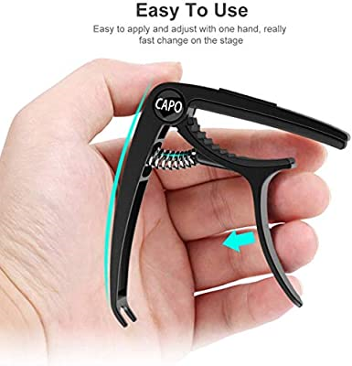
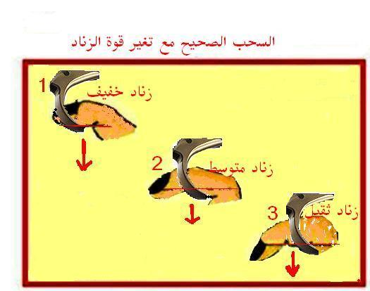
شكل الزناد مع أتجاه السحب
سحب الزناد بالقوة المتدرجة

Slide 7
الطريقة المثالية لسحب الزناد
يكون سحب الزناد أنسيابيا وبخط مواز لخط مسار الأطلاقة ولكن بعكس أتجاهه ( اي السحب الى الخلف)
تكون حركة الأصبع في سحب الزناد في منتصف السلامية الأولى من أصبع السبابة حصرا
يكون السحب ألأنسيابي على الزناد بشكل متوافق مع الثبات ضمن مدة حبس النفس التي يتم فيها التسديد بحيث يكتمل الضغط ويتم الاطلاق في أحسن حالة ثبات للرمي بالبندقية

Slide 8
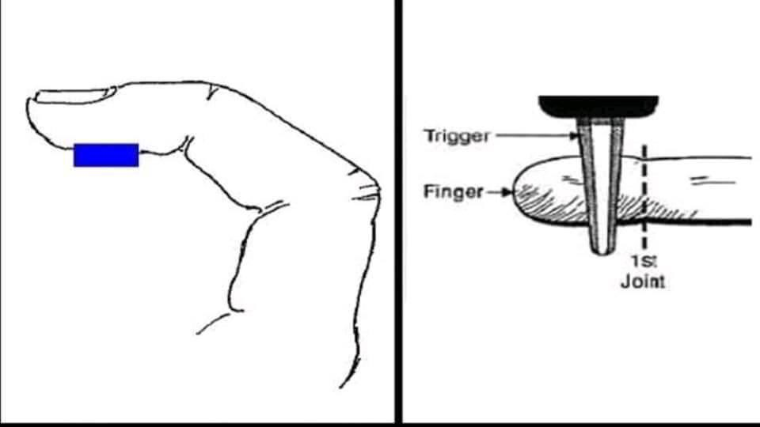
موقع الضغط على الزناد

Slide 9
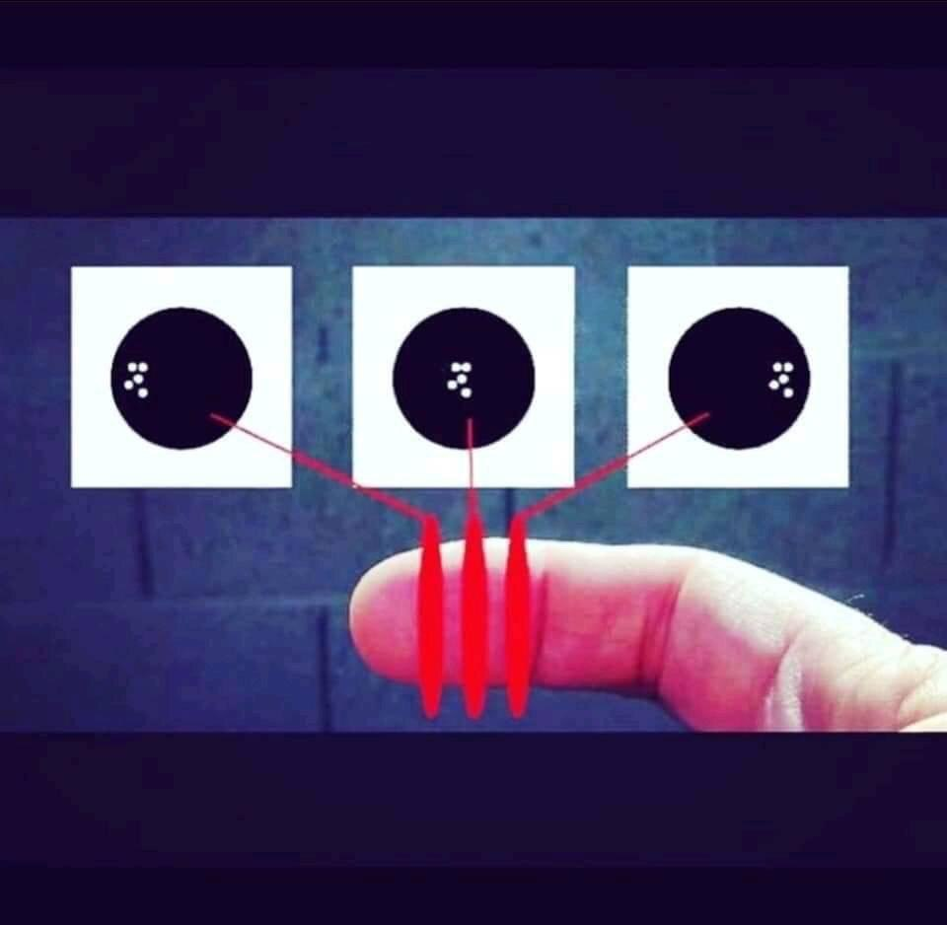
موقع الأطلاقه حسب موقع سحب الزناد

Slide 10
طريقة سحب الزناد
1-ألضغط الايجابي غير المتقطع ( مستمر)
ان طريقه السحب هذه تتطلب من الرامي ان يركز فقط على عملية التسديد ويبدأ بسحب الزناد بصورة مستمرة في اللحظة التي تكون فيها جميع عوامل الرمي سليمه ومواتية ويكون الضغط متدرج إيجابا" ويستمر لحين خروج الاطلاقة لكن ان حدث توقف لاي سبب كان يجب الغاء عملية سحب الزناد وأعادة دورة الرمي مرة ثانية حتى يحدث خروج الاطلاقة
وهذه الطريقه هي الطريقة الوحيدة الصحيحة التي تستخدم بالذات في الرمي البطيء ( رمي الدقة ) وقد يحدث ان يتاخر الرامي قليلا في زمن سحب الزناد بهذه الطريقه ولكن هذا التأخير قد يكون غير ضار بتاتا" نظرا" لان سحب الزناد تم اثناء اقل حركه اهتزاز ويتضح استخدام هذه الطريقة للرمي البطيء وللرماة الجدد حتى (5 سنوات تدريب)

Slide 11
2- الضغط المتقطع طبقا لشكل الزناد
في هذه الحالة لا يعتبر الزناد اساسيا او اي عامل اخر لبدء سحب الزناد بل يبدأ الرامي في سحب الزناد ثم بعد الوصول للمرحلة النهائية يوقف الضغط ويبدأ في انتظار أقل حركة اهتزاز مع ملاحظة دقيقة للزناد وعند اكتمال جميع عوامل الرمي الصحيحة يتم أطلاق الطلقة بواسطة حركه واحده سريعه من أصبع الرامي
ومن عيوب هذه الطريقه انه في حالة حدوث عيب ميكانيكي بالزناد تخرج طلقات من اللاعب بدون ارادته أو عندما يفكر الرامي من ان يزيد او يقلل شدة الضغط على الزناد فأن تركيزه يختل ويصبح غير قادر على المحافظة على سلامه باقي عوامل الرمي وتقع غالبا الطلقة عند ( الساعة الواحدة ) وذلك بسبب توقع حدوث الارتداد بعد خروج الاطلاقة او نظرا لاعطاء امر سريع من المخ ان هذه اللحظة مناسبة لخروج الطلقة مما يسبب رد فعل معاكس في عضلات الذراع واليد تسبب هذا الخطأ ولا ينصح باستخدام هذه الطريقة في الرمي

Slide 12
شروط أداء مهارة سحب الزناد
يتم سحب الزناد في المكان نفسه من الأصبع الضاغط في جميع الاطاقات
الضغط على المنطقة نفسها من الزناد في كل مرة
تكرار طريقة السحب بالكيفية نفسها( السحب الاول ثم السحب الثاني)
يكون زمن سحب الزناد تقريبا زمنا ثابتا
يفضل اتباع السحب الهادئ البطئ
تكرار العلاقة نفسها بين التنفس وطريقة سحب الزناد في كل مرة
لابد من خروج الاطلاقة المفاجئة للرامي

Slide 13
الاخطاء التي تحدث اثناء سحب الزناد
اولا" / نتش الزناد ( خروج الاطلاقة عن مسارها الصحيح, تشتت الاطلاقة)
وهو اكثر اخطاء سحب الزناد ويحدث للرماة الجدد وللقدامى ايضا والمقصود به هو التنفيذ المفاجيء للضغط على الزناد والمصحوب بالمجهود العضلي لليد وللذراع او خروج الاطلاقة عن مسارها الصحيح ( تشتت الاطلاقة)
أسبابه
1- التوتر الحاد في عضلات اليد او الذراع
2- الزيادة المفاجئة في شدة القبض
3- الفشل في سحب الزناد بطريقة مباشرة للخلف
4- قلة زمن التسديد
5- البحث ( اصطياد) دائرة العشرة
6- خلل في القبضة نتيجة رد فعل في العيار الكبير
7- الوضع الخاطيء للاصبع الساحب على الزناد
وعادة تقع الطلقات بيمين او شمال الهدف وغالبا ما تكون شمال وأسفل الهدف وقد يحدث تجميع عالي لعدد

Slide 14
علاج خطا نتش الزناد
1- عن طريق الرمي الجاف الذي يعتبر المثلى للتغلب على ردود الفعل العكسية مثل توتر الذراع من اجل معادلة الارتداد او الشد العضلي عند توقع خروج الطلقة او الرمش اثناء سماع صوت الطلقة
2- الاصرار على تنفيذ خطة رمي الطلقة وعلى ان تتم في دوره رمي متقدمه وان حدث اي أخطاء تستدعي للرجوع للخلف يجب عدم استكمال خطة الرمي والغاء الطلقة وأعادة بدء دورة الرمي من جديد
3- التدريب على الرمي على هدف ابيض بدون دوائر سوداء ينمي العلاقة بين الشكل الطبيعي للتصويب وسحب الزناد في نفس الوقت مع مقاومة الرغبة في سحب الزناد

Slide 15
ثانيا" / زيادة زمن سحب الزناد
وهذا الخطا شائع الحدوث أثناء المسابقات او المنافسات الهامة نتيجه الرمي الزائد للحصول على طلقة جيدة مما يسبب أجهاد القبضة والرغبة في التصويب وتسوء حدة الرؤية وقد يحدث هذا الخطأ نتيجة الضغط البطيء وبحرص شديد على الزناد نتيجه الخوف والتردد والتفكير بالسلبيات فقط
وللتغلب على هذا العيب يجب ان يقوم الرامي بتفريغ السلاح والعمل على ضرب عدة طلقات جافة ويجب الا ينصت المدرب لشكوى الرامي من وزن السلاح بل يختبر ميكانيكية السلاح فقط وليس الوزن
ان الانتهاء من سحب الزناد لا يعني ان دورة الرمي انتهت بعد تحرير الزناد يجب ان يستمر الرامي في المحافظة على ثبات السلاح وان يلاحظ بكل اهتمام شكل السلاح لحظة التحرير وما يسبقها وعودة الزناد لوضعه الطبيعي وذلك مع أعلى درجة من التركيز

Slide 16
اخطاء سحب الزناد
الموقع المثالي لسب الزناد

